Slide 1
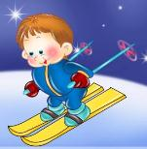
МДОУ «Детский сад № 32 комбинированного вида»
Тема: в здоровом теле - здоровый дух
Воспитатели: Зорина Е.К.
Петрова Т.В.

Slide 2
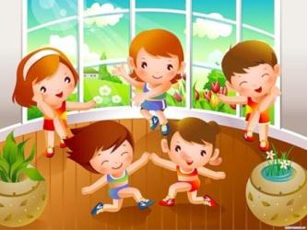
Паспорт проекта
Тип проект:практический
Срок проведения: с 25.11.2012 г. – 30.11.2012г.
(краткосрочный)
Участники проекта: воспитатель, дети,
педагоги ДОУ, родители.
Форма представления: слайдовая презентация
Группа №11 (компенсирующей
направленности для детей
с нарушением речи)

Slide 3
Образовательная область : здоровье и физическая культура
Интеграция образовательных областей:
Коммуникация
Социализация
Познания
Художественная литература
Труд
Музыка

Slide 4
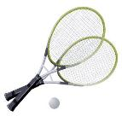
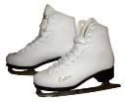
АКТУАЛЬНОСТЬ
По данным специалистов НИИ гигиены и охраны здоровья детей (Чертюк Т.Я., Макаровой З.С) – 75% болезней взрослых заложены в детстве, резко увеличилось число физиологически незрелых новорожденных, каждый четвертый ребенок дошкольного возраста болеет в течение года более четырех раз, ежегодно увеличивается патология органов пищеварения, опорно-двигательного аппарата, различные аллергические проявления.
Причин сложившейся ситуации множество: это и условия окружающей среды и природно-климатические факторы, биологические и генетические обстоятельства, социально-экономические условия, гиподинамия, проблема детских стрессов, отклонения в речевом развитии и обусловленные речевые трудности, которая повлечет за собой определенные негативные проявления во всех сферах жизни ребенка.

Slide 5
ПРОБЛЕМА
У детей логопедических групп при нормальном интеллекте зачастую наблюдается снижение познавательной деятельности и входящих в её структуру процессов: меньший объём запоминания и воспроизведения материала, неустойчивость внимания, быстрая отвлекаемость, истощаемость психических процессов, снижение уровня обобщения и осмысления действительности; у них затруднена развёрнутая связная речь. Со стороны эмоционально-волевой сферы также наблюдается ряд особенностей: повышенная возбудимость, раздражительность или общая заторможенность, замкнутость, обидчивость, плаксивость, многократная смена настроения.
У наших детей мы наблюдаем не только тяжелые речевые нарушения но и снижение двигательной активности. Наибольшие трудности представляет для детей выполнение движений по словесной инструкции.

Slide 6
Цель проекта
Формирование у дошкольников основ здорового образа жизни, добиться осознанного выполнения правил здоровьесбережения и ответственного отношения как к собственному здоровью так и здоровью окружающих

Slide 7
Задачи
Углублять и систематизировать представления детей о факторах, влияющих на состояние своего здоровья и окружающих.
Автоматизировать в свободной самостоятельной речи детей усвоенных навыков в правильного произношения звуков, звукослоговой структуры слова, грамматического оформления речи.
Воспитывать осознанное выполнение требований к безопасности жизни.
Развивать интерес к физической культуре и спорту.
Активизировать работу с семьёй по проблеме формирования привычки к здоровому образу жизни.

Slide 8
ЭТАПЫ ПРОЕКТА
I этап подготовительный
II этап – собственно -практический
III этап – оценочно - рефлексивный
I V этап – презинтативный

Slide 9
I этап подготовительный
Цель: постанова мотивации, цели, задач по организации тематической недели «В здоровом теле – здоровый душ»
Сроки: один день
Содержание:
Создать мотивацию для работы по проекту.
Составить план совместных мероприятий с детьми.
( приложение 1)
Подготовить художественную литературу;
Подобрать стихи, загадки, пословицы, муз. репертуар;
( приложение 2)
Подобрать дидактические, пальчиковые, малоподвижные игры; ( приложение 3)
Составить комплекс утренней гимнастики;
( приложение 4)

Slide 10
II этап собственно - ПРАКТИЧЕСКИЙ
Цель: формирование представлений и знаний о здоровье о здоровом образе жизни.
Задачи:
Расширить представления детей о нормах и правилах, позволяющих сохранить здоровье ;
Закрепить знания родителей о физических умениях и навыках детей
Формирование связной речи.
Упражнять и закреплять двигательные умения и навыки в соответствии с программным содержанием

Slide 11
III этап Оценочно –рефлексивный
Цель: обобщение и систематизация знания детей о здоровье, польза для человека.
Задачи:
Закрепить знаний детей о культуре гигиены; формирование положительного отношения к здоровому образу жизни.
Воспитывать желание заботится о своем здоровье.
Развитие у детей способности применять сформированные умения и навыки связной речи в различных ситуациях общения.
Стимулировать самостоятельную двигательную активность детей;

Slide 12
Предполагаемый результат совместной деятельности с детьми и родителями
Получение ребёнком знаний и представления о себе, о своём здоровье и физической культуре позволяет более осознанно относиться к способам укрепления и сохранения здоровья.
Приобретённые навыки помогут ребенку правильно общаться не только со сверстниками, но и со взрослыми.
Полученный двигательный опыт позволит избежать несчастных случаев.
Повысится двигательная активность, общая выносливость, снизится заболеваемость детей.
Активное участие в совместной работе с детским садом в воспитании здорового ребёнка.

Slide 13
КОМПЛЕКС
ОЗДОРОВИТЕЛЬНЫХ
МЕРОПРИЯТИЙ
УТРЕННЯЯ
ГИМНАСТИКА
ДЫХАТЕЛЬНАЯ
ГИМНАСТИКА
ИГРОВОЙ
МАССАЖ
ОБИЛЬНОЕ
УМЫВАНИЕ
БОДРЯЩАЯ
ГИМНАСТИКА
ПАЛЬЧИКОВАЯ
ГИМНАСТИКА
ПРОГУЛКА
НОД ПО ФИЗИЧЕСКОМУ РАЗВИТИЮ
ДОРОЖКА ЗДОРОВЬЯ

Slide 14
БОДРЯЩАЯ ГИМНАСТИКА

Slide 16
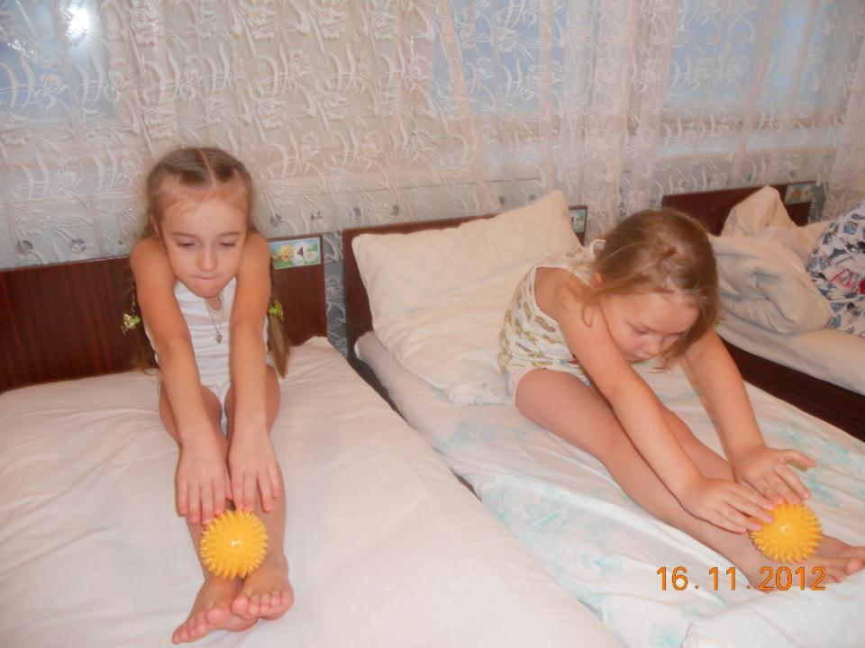

Slide 17
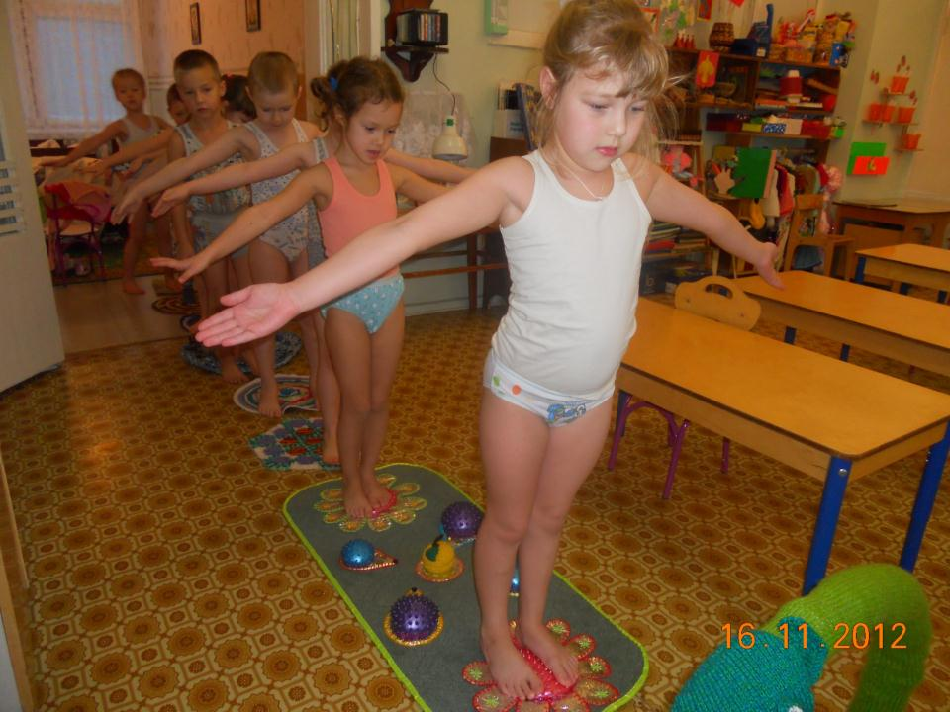

Slide 18
ДЫХАТЕЛЬНАЯ ГИМНАСТИКА

Slide 19
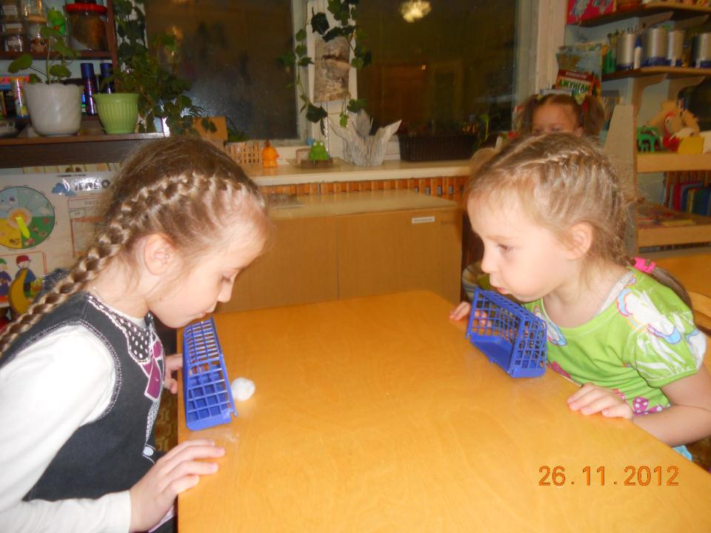

Slide 20
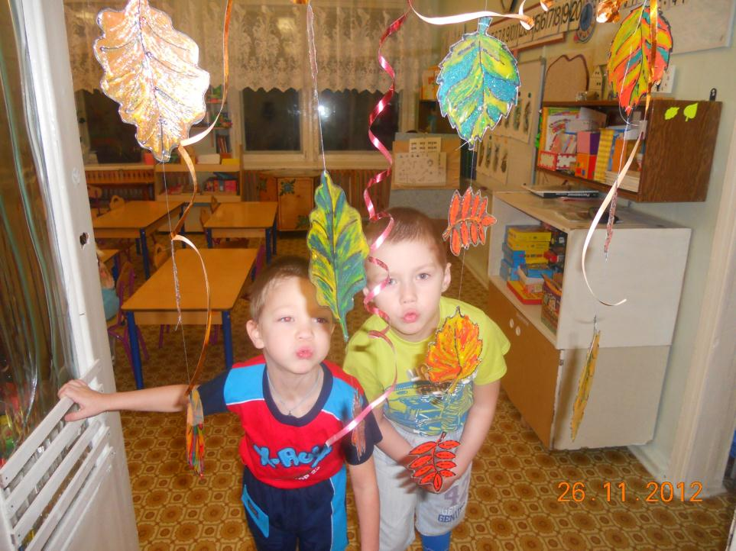

Slide 21
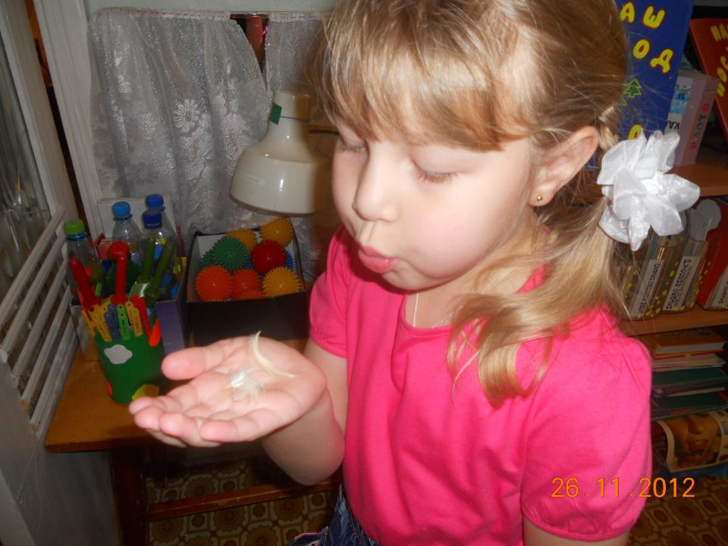

Slide 22
Ум ребенка – в пальчиках

Slide 23
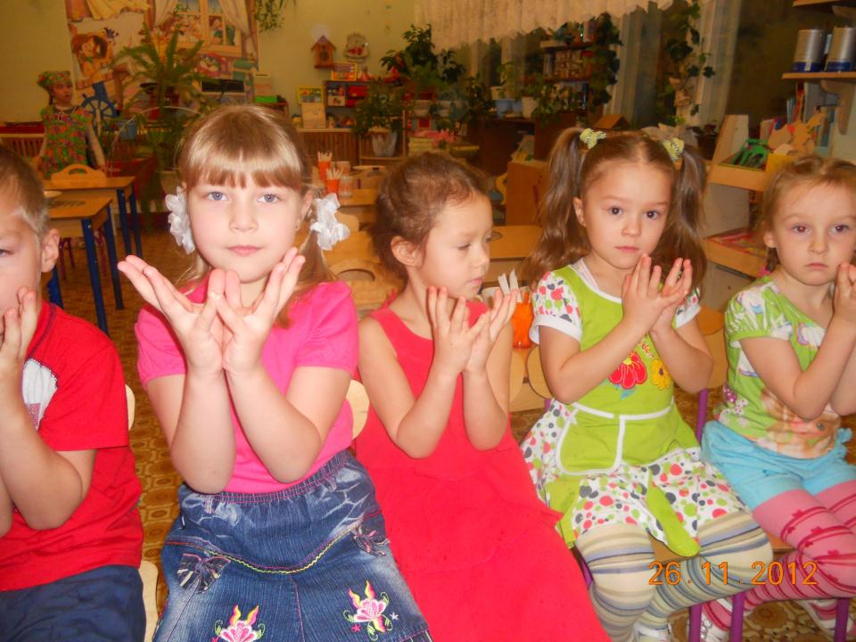

Slide 24
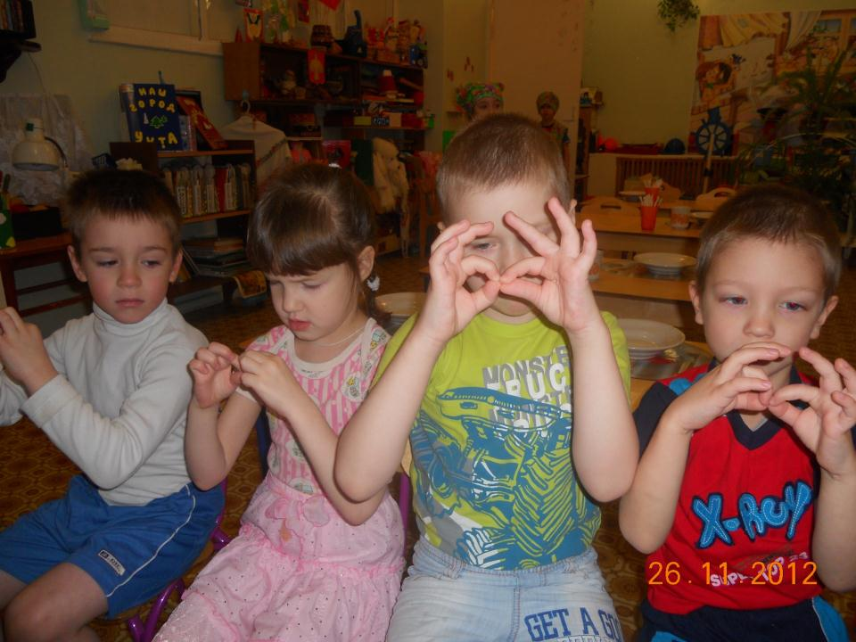

Slide 25
ИГРОВОЙ
МАССАЖ

Slide 26
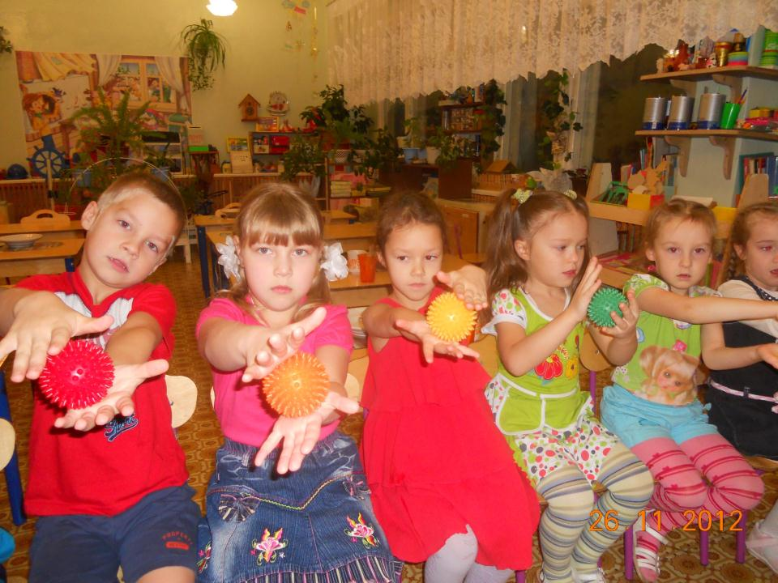

Slide 27
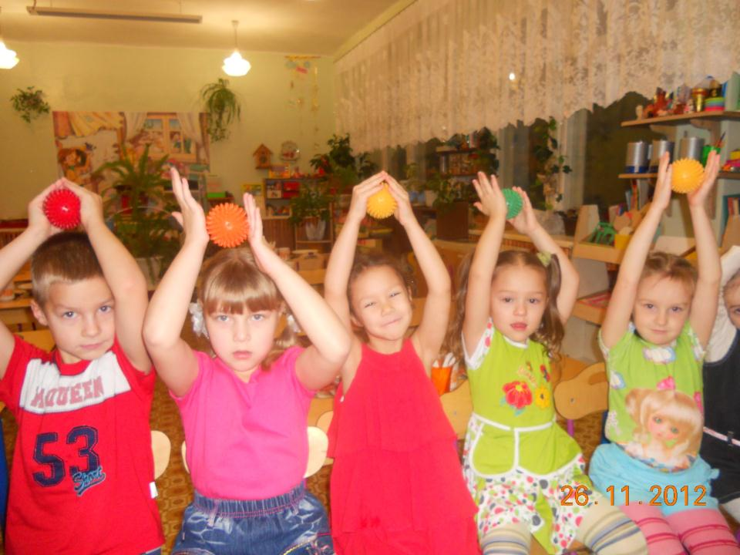

Slide 28
ФИЗИЧЕСКОЕ РАЗВИТИЕ

Slide 29
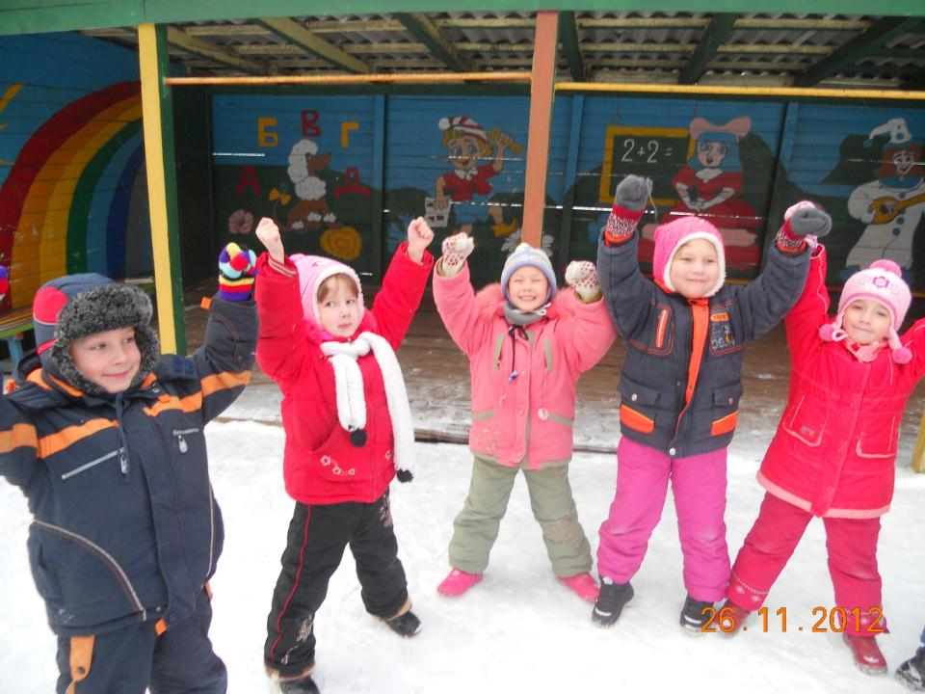

Slide 30
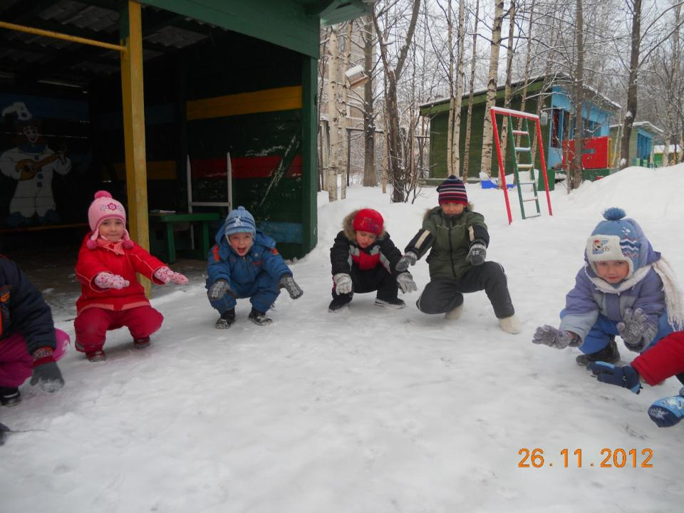

Slide 31
СОДЕРЖАНИЕ ДЕЯТЕЛЬНОСТИ ВОСПИТАТЕЛЯ
ПО ФОРМИРОВАНИЮ КУЛЬТУРЫ ЗДОРОВОГО ОБРАЗА ЖИЗНИ У ДОШКОЛЬНИКОВ
МЕТОДЫ И ПРИЕМЫ
ИГРЫ, ЗАНЯТИЯ ПО ЭМОЦИОНАЛЬНОМУ РАЗВИТИЮ
ПРОБЛЕМНЫЕ СИТУАЦИИ
РЕЛАКСАЦИЯ
МЕТОДЫ И ПРИЕМЫ ДИАГНОСТИКИ
ИГРЫ-ДРАМАТИЗАЦИИ
ФИЗМИНУТКИ ПСИХОЛОГИЧЕСКОЙ РАЗГРУЗКИ
игры и упражнения на обучение простейшим способам саморегуляции
ЭЛЕМЕНТЫ ПСИХОГИМНАСТИКИ
ИГРЫ И ЗАНЯТИЯ ПО ПОЗНАВАТЕЛЬНОМУ РАЗВИТИЮ
ИГРЫ, ЗАНЯТИЯ ПО СОЦИАЛЬНО-НРАВСТВЕННОМУ РАЗВИТИЮ

Slide 32
ИНФОРМАЦИЯ ДЛЯ РОДИТЕЛЕЙ

Slide 33
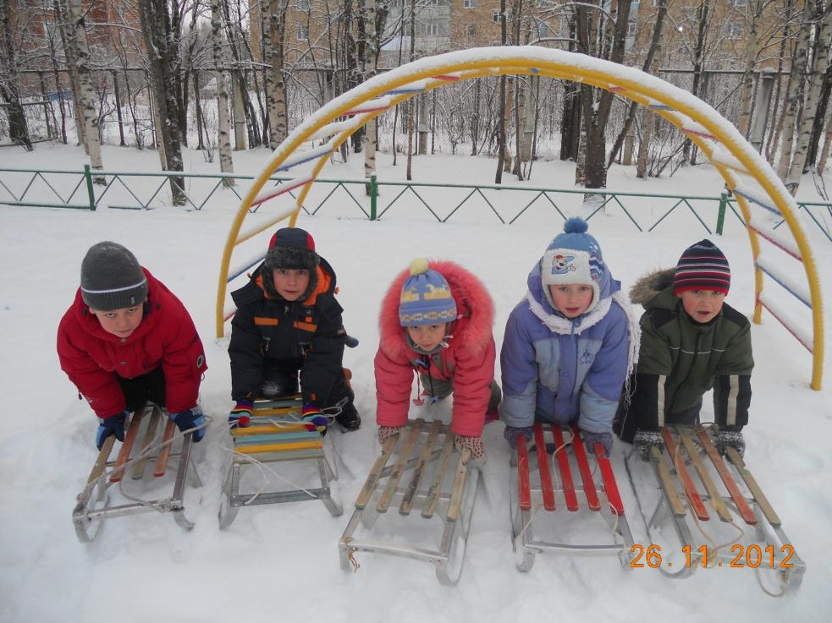

Slide 34
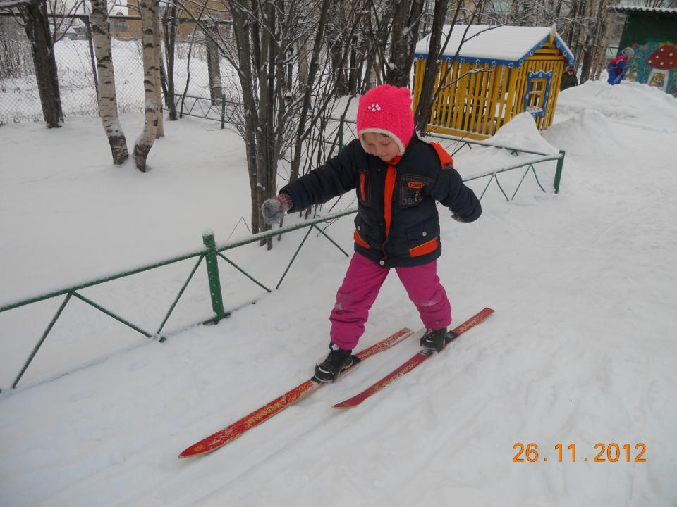

Slide 35
СПАСИБО ЗА ВНИМАНИЕ!!!

